Slide 1


Projectes de Generació del Coneixement
Convocatòria 2024
Sessió informativa
Àmbit de Recerca
9 de gener de 2025

Slide 2
01
Punt de partida

Slide 3

Resultats convocatòria 2023
*Dades UNEIX 2022
ÀNALISI DELS PRINCIPALS RESULTATS PGC 2023 (COMPARATIVA ACUP)
El nombre de projectes sol·licitats i concedits per cada 100 PDI a TC s’ha incrementat respecte 2021 en un 33% i 20% respectivament.
Mentre els recursos concedits a tot el sistema ACUP han crescut en un 21%, els recursos concedits a la UAB (13 M€) han crescut un 30% respecte el 2022 i un 63% respecte del 2021, i ja és superior al que li correspondria pel seu pes en el sistema públic català (el resultat de 2021 va ser d’un 15%).
L’import mig per projecte de la UAB s’ha incrementat un 10% respecte la convocatòria 2021 i ja es situa en la mitja del sistema ACUP
El % d’èxit de la UAB (54 %) és inferior a l’obtingut en la convocatòria 2021 (56%%) i 2022 (57,4%).

Slide 4
Resultats convocatòria 2023
ÀNALISI DELS PRINCIPALS RESULTATS PGC 2023 (COMPARATIVA CRUE)
*Dades IUNE 2022

Slide 5
Resultats convocatòria 2023
ÀNALISI DELS PRINCIPALS RESULTATS PGC 2023 (COMPARATIVA UAB)

Slide 6
02
Novetats principals

Slide 7
Novetats principals I (no tant novedoses)
Convocatòria: Ordre de 9 de desembre de 2024, publicada en el BOE de 12 de desembre
La convocatòria 2024, contempla un pressupost de 20 M€ més respecte l‘anterior. Un total de 675 M€
Es consolida la incorporació dels contractes predoctorals a la convocatòria de projectes
S‘estableixen situacions excepcionals per ampliar data límit obtenció titol doctor – modalitat A (art. 8.3.c)
Vinculació dels RyC i d‘altres contractes amb certificat I3 o R3

Slide 8
Novetats principals II (no tant novedoses)
Convocatòria: Ordre de 9 de desembre de 2024, publicada en el BOE de 12 de desembre
Nova modalitat, projectes tipus I, desenvolupats en el marc d‘una actuació de col·laboració bilateral internacional:
Entitats: Fundació Alemanya per a la Recerca, DFG*
Consell Nacional de Desenvolupament Cientific i Tecnològic del Brasil, CNPq *
Els projectes es poden desenvolupar de forma individual o coordinada
Per a que el projecte presentat per la part espanyola obtingui finançament cal que la contrapart estrangera també n‘obtingui.
* Els projectes finançats en aquesta modalitat, s‘han d‘emmarcar en unes àrees temàtiques específiques

Slide 9
Novetats principals III (no tant novedoses)
La convocatòria, des de 2020, engloba les dues modalitats de:
Investigació NO orientada, propostes sense orientació temàtica prèviament definida
Investigació orientada, propostes de recerca orientada a la resolució de problemes concrets
La selecció de la modalitat és una decisió de l’IP/la IP

Slide 10
03
La convocatòria

Slide 11
Principals conceptes (1)
Els projectes poden ser Individuals o coordinats (mínim 2 subprojectes, màxim 6)
Els projectes, tant orientats com no orientats, poden ser:
Tipus A, liderats per joves investigadors/es (un/a o dos/dues IP)
Tipus B, liderats per investigadors/es consolidats/des (un/a o dos/dues IP)
Requisits investigadors/es principals i de l’equip de recerca:
Posseir el grau de doctor
Vinculació laboral estable durant la vigència del projecte
Excepcions respecte dels contractats RyC i aquells que disposin del certificat I3 O R3

Slide 12
Principals conceptes (2)
Equip de Treball:
No poden ser responsables d’objectius i tasques
Un investigador exclòs per incompatibilitat, no podrà ser inclòs a l’equip de treball
Les persones que compleixin les condicions de vinculació per a formar part de l’equip de recerca, no podran formar part de l’equip de treball
No s’autoritza la participació de professors/es substituts/es i/o associats/des
Recordeu NO incorporar al pla de treball, els possibles contractes pre-doctorals que demaneu en la proposta. La seva principal activitat ha de ser la formació

Slide 13
Principals conceptes (3)
Projectes coordinats:
Mínim dos subprojectes, màxim 6
Els subprojectes poden ser modalitat A o B, però el coordinador, serà sempre tipus B
Tots els subprojectes han de ser de la mateixa modalitat, Orientats o No Orientats
L’àrea temàtica i la durada de tots els subprojectes, ha de ser la mateixa
Un dels subprojectes pot no resultar finançat i la resta si. No obstant, si el subprojecte coordinador no es proposa per al seu finançament, la resta tampoc ho seran

Slide 14
Preparació de propostes (1)
Dedicació:
IP: Només poden participar en una sol·licitud
Equip de recerca: poden participar en dos projectes com a màxim
Aspectes formals:
MOLT Important seguir les recomanacions de l’AEI: Ja disposeu dels models de documents a la seva plana web: Models documents:
Memòria i instruccions: recomanem incloure l’adequació als objectius ODS i l’impacte relacionat
CVA i instruccions
Formularis electrònics
Recordeu que els projectes han de complir amb la normativa vigent en bioètica, experimentació animal, Bioseguretat, seguretat biològica, protecció del medi ambient, patrimoni natural i biodiversitat, patrimoni històric i cultural i protecció de dades

Slide 15
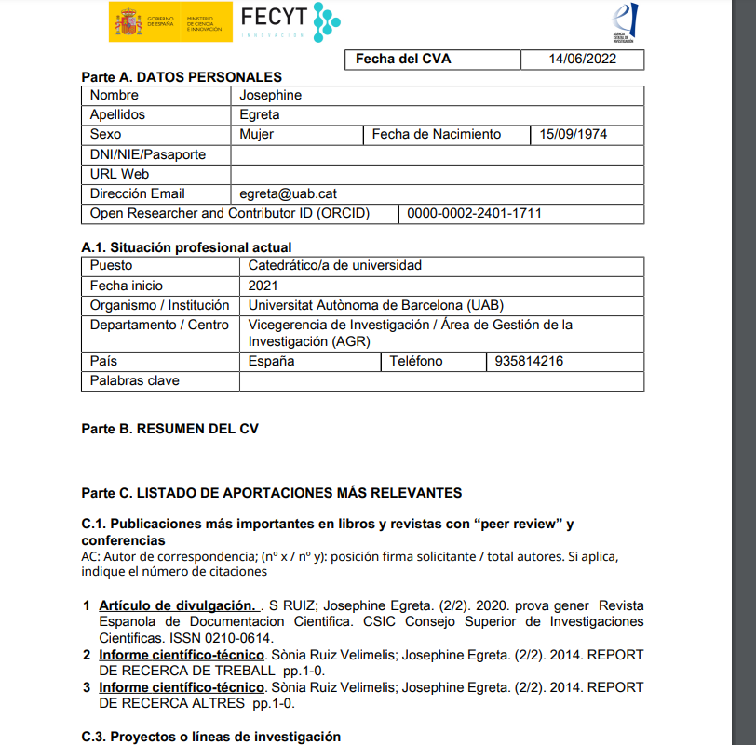
CVA-AEI Què és?
El CVA (Currículum Vitae Abreviado) és un model de currículum normalitzat més curt que el CVN que pretén facilitar, ordenar i agilitzar el procés d'avaluació.
Des d’EGRETA es pot generar el CVA-AEI electrònic certificat per la FECyT i adequat al procés d’avaluació dels principis Declaración de San Francisco sobre la Evaluación de la Investigación (DORA). No es possible modificar el document pdf resultant.
Les dades s’han de canviar a EGRETA i generar de nou el CVA
Més informació en CVA UAB.
La informació per mostrar en el CVA s’ha de triar prèviament ja que en cas de no fer cap tria la generació del CVA dona error.

Slide 16

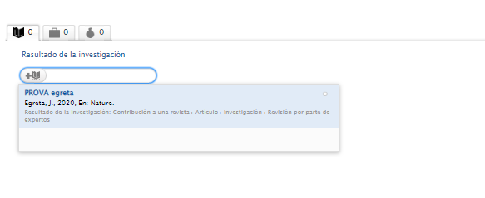
Passes per generar el CVA d‘EGRETA
3. Posicioneu-vos sobre la pestanya de dades que voleu entrar
Publicacions i Patents (1) Per participacions en congressos (2) Per Concessions (3)
4. Obriu el cercador de les activitats que voleu mostrar al CVA-AEI tot marcant sobre la icona amb el +, en cada pestanya

Slide 17
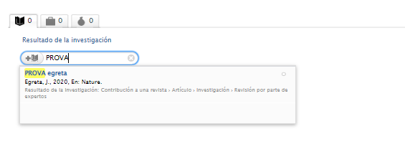
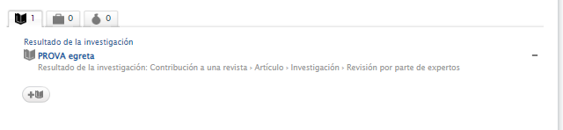

Passes per generar el CVA d‘EGRETA
5.Cerqueu els registres que voleu mostrar mitjançant el cercador.
6. Escolliu els registres marcant sobre el títol
7.Un cop triades totes les dades recordeu prémer sobre

Slide 18
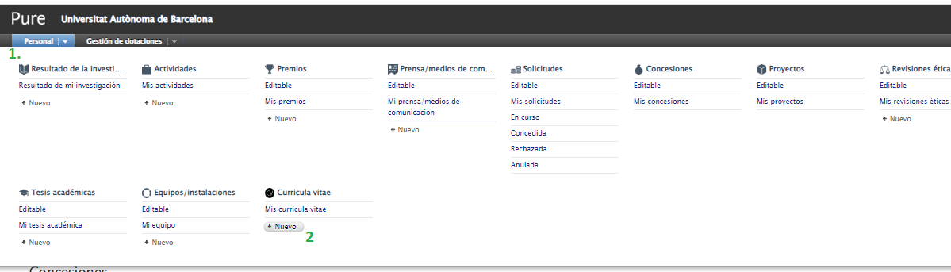
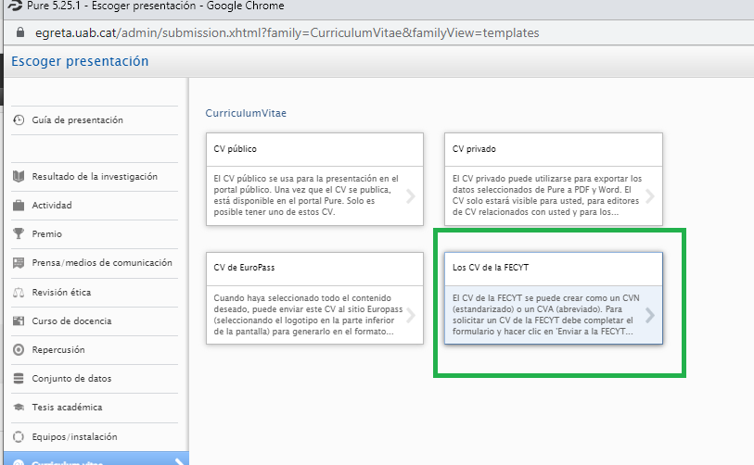
Passes per generar el CVA d‘EGRETA
8. Creeu un CV nou. Menú PERSONAL¹>CURRICULA VITAE NUEVO ²
9. Trieu CV de los FECYT.

Slide 19
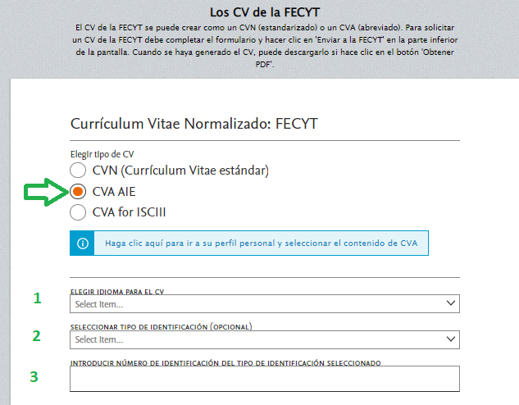
10. Escolliu CVA-AEI
11. Ompliu les dades que demana sobre
Idioma del Cv (català, castellà, anglès)¹,
Tipo identificador (DNI, NIE o passaport) ²,
Número de l’identificador personal ³
Passes per generar el CVA d‘EGRETA

Slide 20
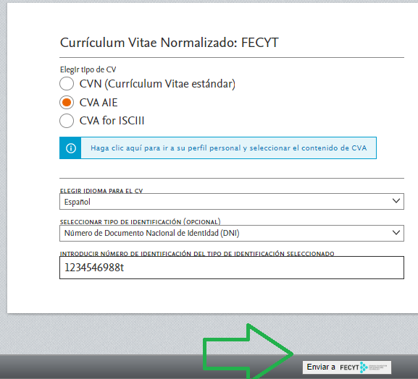
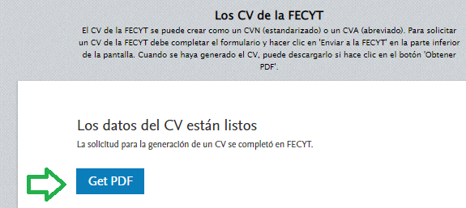
Passes per generar el CVA d‘EGRETA
12. Premeu el botó Enviar a FECYT
13.Espereu mentre es genera el PDF i Premeu sobre Get PDF per obtenir el CVA-AEI Certificat FECYT

Slide 21

Dades de contacte EGRETA
Oficina Tecnològica de Recerca
egreta@uab.cat
Més informació: Més informació en les guies de suport del ONE DRIVE
Correspondència camps CVA AEI amb EGRETA
Generació del CVA-AEI

Slide 22
Preparació de propostes (2)
Sol·licitud de contractes predoctorals (FPI):
Tot el procés de selecció i contractació la realitza la entitat beneficiaria dels projectes als que se’ls adjudiqui un ajut FPI
La UAB fa una única convocatòria de selecció, amb els diferents perfils facilitats pels IPs
Per als contractes predoctorals concedits en els projectes, cal tenir en compte:
En el cas d’haver de sol·licitar interrupció i pròrroga del seu termini d’execució, és necessari fer ho en el termini màxim de dos mesos
L’entitat beneficiària te l’obligació de comunicar les possibles renúncies i lectures de tesi a l’AEI en el termini màxim de dos mesos

Slide 23
Preparació de propostes (3)
Pressupost: modalitat COSTOS MARGINALS
Conceptes elegibles:
Costos directes: personal, viatges i dietes, estades breus, reparacions, manteniment, adquisició de material fungible, etc. sempre vinculats directament amb l’execució del projecte
Es poden finançar despeses de mobilitat de membres de l’equip de treball, sempre que la seva participació al projecte es detalli a la sol·licitud o als informes se seguiment científic.
Qualsevol canvi de despeses respecte a la prevista en la proposta inicial, cal reflectir-ho als informes de seguiment.
Costos indirectes: percentatge fix del 25 % sobre les despeses directes

Slide 24
Els
Preparació de propostes (4)
Avaluació de les propostes:
Projectes de recerca NO Orientada |  | Projectes de recerca Orientada
Qualitat i viabilitat de la proposta | 0-50 | Qualitat i viabilitat de la proposta | 0-40
Qualitat i trajectòria components projecte | 0-30 | Qualitat i trajectòria components projecte | 0-30
Impacte (científic, econòmic i social) | 0-10 | Impacte (científic, econòmic i social) | 0-20
Adequació pressupost | 0-10 | Adequació pressupost | 0-10
Els criteris els trobareu a l’Annex I de la convocatòria

Slide 25
Preparació de propostes (5)
INSISTIR en:
Proposta coherent: metodologia alienada amb objectius
Viabilitat: Inclusió pla de contingència
Impacte
Multidisciplinarietat i interdisciplinarietat
Pla de gestió de dades obligatori
Dipòsit dades recerca en repositoris institucionals, obligatori
La memòria ha de contenir TOTA la informació necessària per tal que els avaluadors de l’AEI puguin dur a terme una correcta avaluació de la proposta

Slide 26

Circuit:
Recordeu que heu de generar el PDF amb la sol·licitud definitiva, complint els terminis interns, i lliurar ho a l‘AGR amb la documentació i signatures corresponents
La comprovació de la documentació presentada i de la veracitat de les dades de la sol·licitud, la realitza el representat legal (Vicerectorat de Recerca) en signar la sol·licitud
IMPORTANT: la sol·licitud no es considerarà vàlidament presentada, si no ha estat signada pel representant legal de l‘organisme

Slide 27
Dades de contacte
Consultes de la convocatòria:
Equip d‘Assessorament:
- Sònia Sanchón
- Irina Espes
- M. Carmen Rodríguez
- Cristina Tarrida
- Esther Verriest
Recerca.respon@uab.cat | a.gestió.recerca@uab.cat | Web AEI

Slide 28

Moltes gràcies!!!!

